Slide 1
近期工作汇报
刘奇天

Slide 2
计算几何学
计算机图形学
全景计算任务编辑
坐标系与坐标系间的转换
软件界面的设计与实现
分布式计算拓扑生成
系统结构框图及节点的定义
拓扑关系的生成

Slide 3
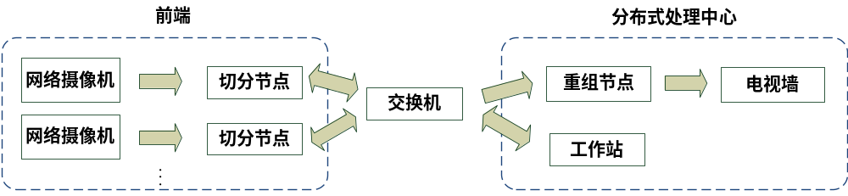

Slide 4
全景计算任务编辑和分布式计算拓扑生成
输入：参数
输出：1.某摄像机覆盖到哪几块屏幕上
2.某显示屏上有哪几个摄像头
Notes:
根据标定的数据 不知道是不是只是四个角的坐标
然后我要得到这个框框到时显示到哪些显示屏上

Slide 5
屏幕1 | 屏幕2 | 屏幕3 | 屏幕4
屏幕5 | 屏幕6 | 屏幕7 | 屏幕8
摄像机2
摄像机4
摄像机1
摄像机3

Slide 6
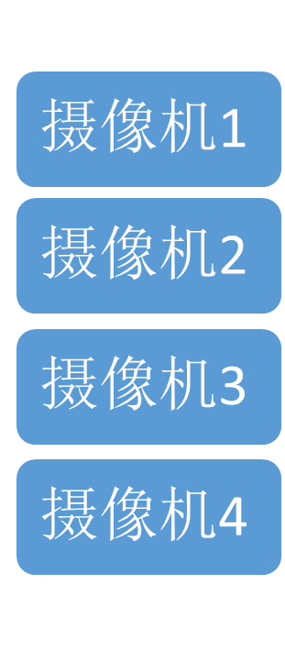
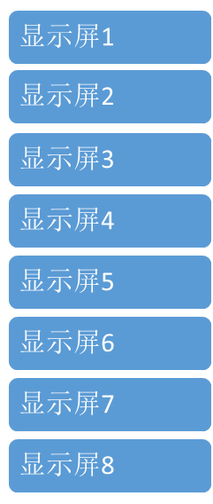
…
显示屏12
Notes:
最终形成这样网络关系

